Slide 1
Wyjątki

Slide 2
Po co nam wyjątki?
Wykrycie miejsca gdzie pojawia się problem
Obsługa sytuacji specjalnych, i błędów

Slide 3
Składnia
void funkcja(){
//… coś throw 1; //… coś
}
int main(){
try{
funkcja();
} //bezpośrednio po klauzuli try musi być catch
catch (1){
//postępowanie w razie wyjątku
}
}

Slide 4
Wiadomości
wyjątek jest uznawany za obsłużony w momencie rozpoczęcia procedury obsługi wyjątku
jeżeli nie napotka procedury obsługi wyjątku to nastąpi wywołanie terminate i zakończenie programu funkcją abort
Przy szukaniu procedury obsługi wyjątku następuje wykonywanie destruktorów, tak jak by to miało miejsce normalnie
Wywołanie throw; w wyjątku spowoduje kolejne szukanie tego samego wyjątku

Slide 5
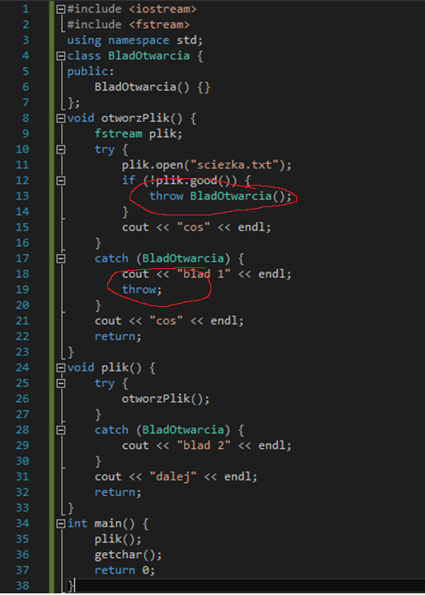
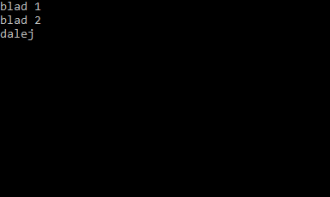
Zagnieżdżanie wyjątków

Slide 6
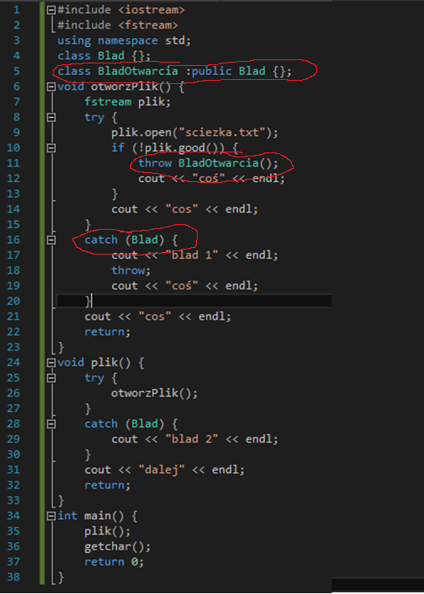
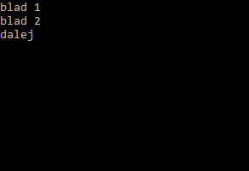
Dziedziczenie wyjatkow

Slide 7
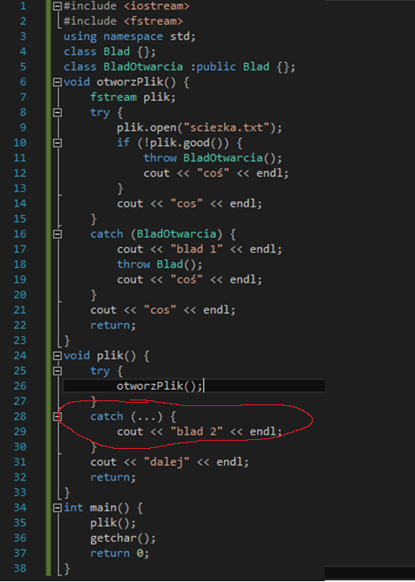
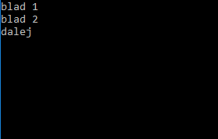
Obsługa wszystkich domyślnych wyjątków

Slide 8
Standardowe wyjątki STD::
bad_alloc
wyrzucany przez new w przypadku niepowodzenia alokacji
bad_cast
wyrzucany przez dynamic_cast po niepowodzeniu rzutowania referencji
bad_exception
gdy nie zostanie znaleziony pasujący blok catch, lub gdy wyjątek nie odpowiada typom wyspecyfikowanym (oraz jest wyrzucany przez unexpected())
bad_typeid
wyrzucany przez typeid np. po zastosowaniu do argumentu nullptr
runtime_error
baza dle wielu wyjątków tzw. runtime (range_error, overflow_error, underflow_error)

Slide 9
Koniec
Czas na pytania.

